Slide 1

冬天慢慢地来了，天气慢慢地变冷了

Slide 2
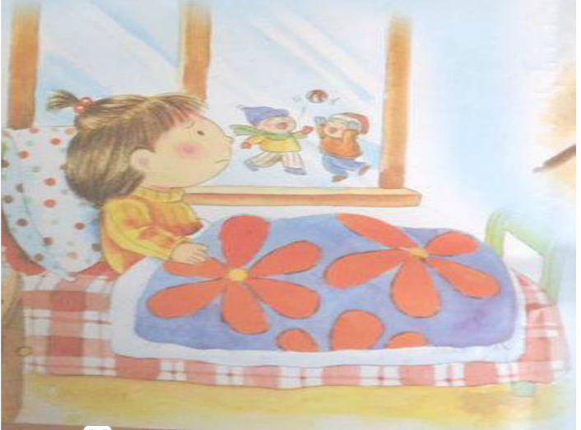
丽丽生了一场大病，不能去幼儿园，她很伤心。她躺在床上，望着窗外，想：要是有许多好朋友来陪陪我那该多好啊！

Slide 3
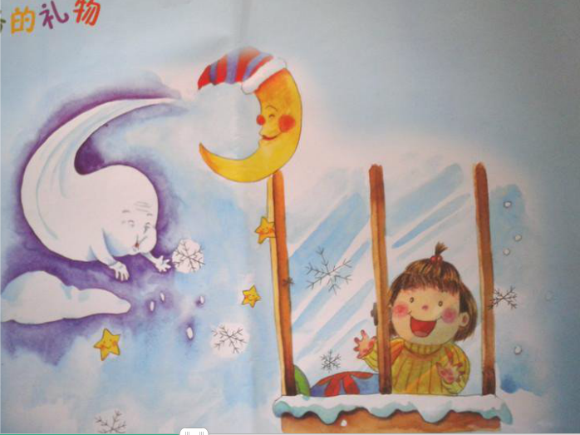
这事被冬爷爷知道了，冬爷爷说：“我要让美丽的小雪花去陪陪丽丽，让她的病快点好起来。”早上，窗外飘起了一朵朵白色的小雪花。“啊！多美的小雪花啊！”丽丽一骨碌从床上爬起来，穿好衣服跑到屋外。啊！外面变成一片白茫茫，晶莹的雪花在丽丽的周围飘来飘去。小雪花吻着丽丽的头发，轻轻地告诉她：“是冬爷爷让我们来和你做朋友的。”

Slide 4


Slide 5
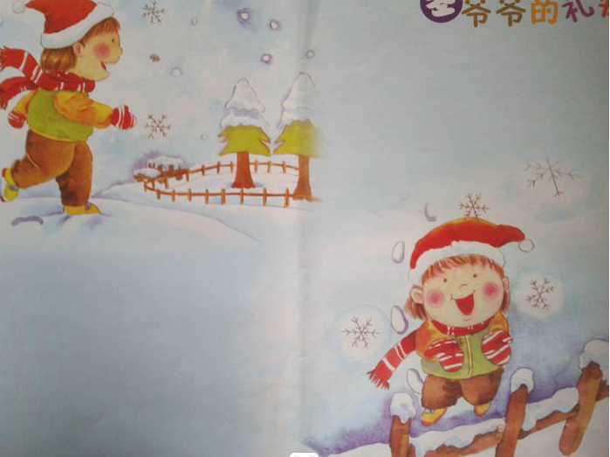
丽丽捧起冬爷爷送来的礼物，高兴地说：“谢谢冬爷爷！谢谢小雪花！”

Slide 6
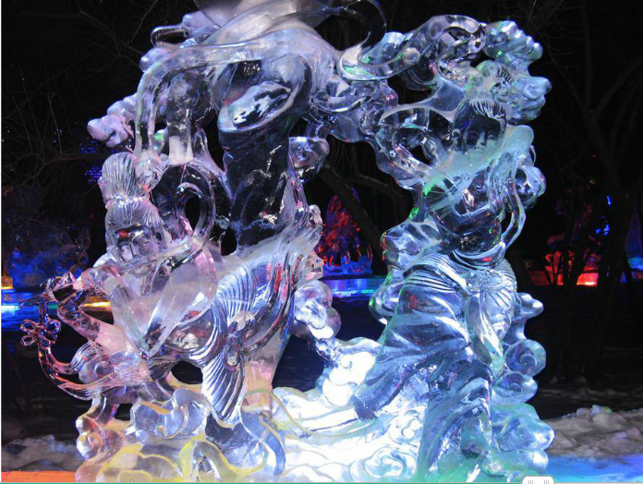

Slide 7
